Slide 1
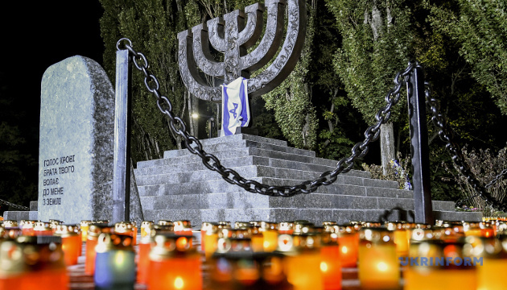
29 вересня – день пам’яті трагедії Бабиного яру
Підготувала Валентина Панченко

Slide 2
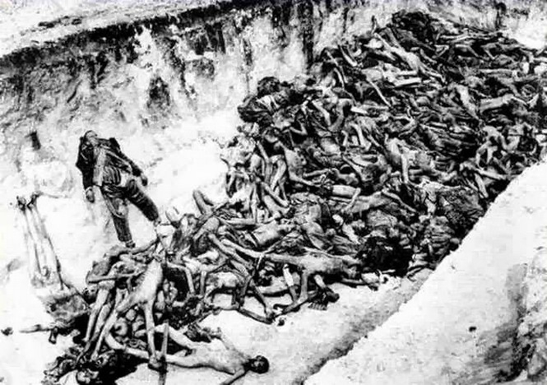
Трагедія Бабиного яру- це урок на майбутнє!

Slide 3
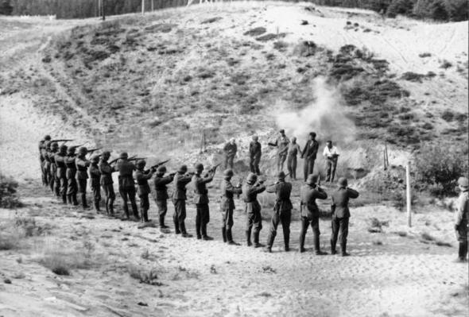
Бабин яр став всесвітньо відомим місцем масових розстрілів цивільного населення в 1941

Slide 4
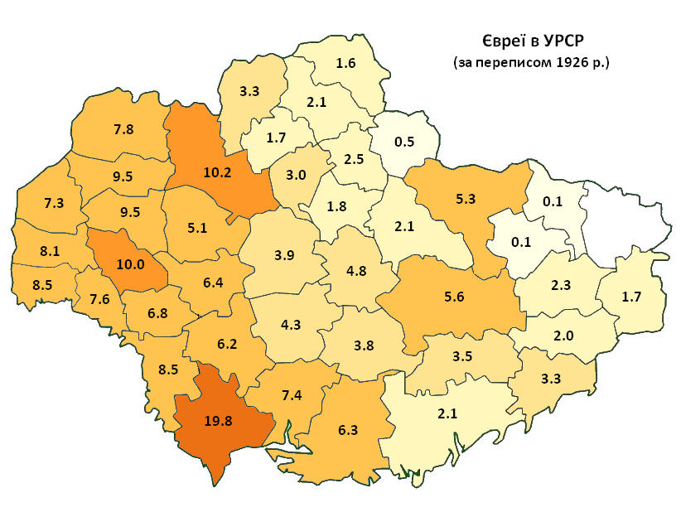
Україна посідала перше місце у Європі та друге у світі за кількістю євреїв на її території – 2,7 млн чол

Slide 5
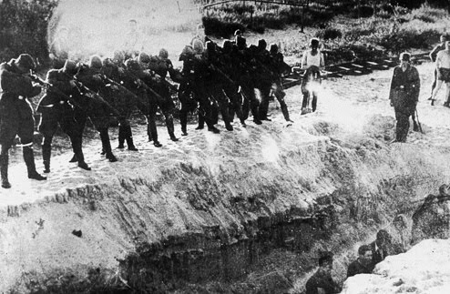
22 червня 1941р – почалися вбивства євреїв окупантами в Україні

Slide 6
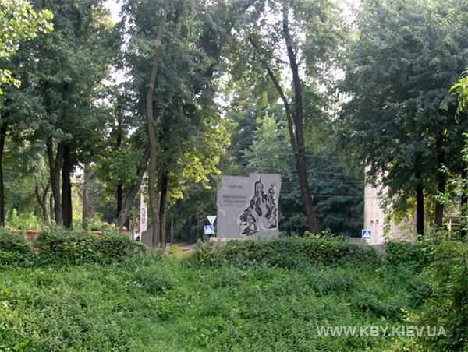
Місце, де у євреїв відбирали документи, гроші, коштовності, хутровий одяг, т.ін. Вул. Сім'ї Хохлових (територія Військового кладовища)

Slide 7
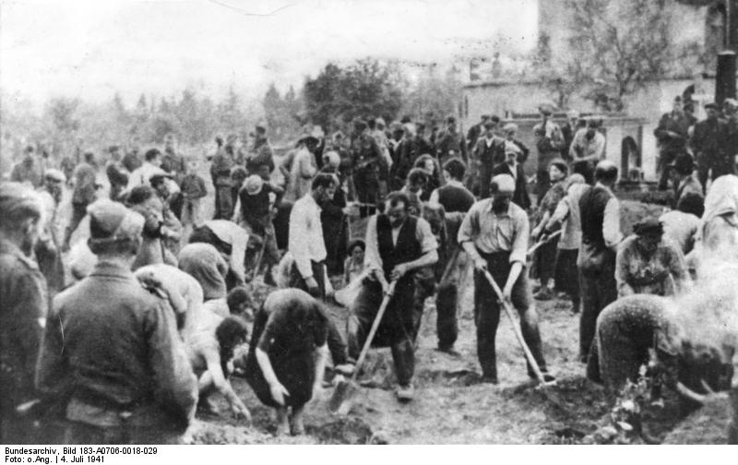
В Білій Церкві було знищено 5 тисяч євреїв.

Slide 8
Меморіал пам'яті євреїв, знищених нацистами у Запоріжжі

Slide 9
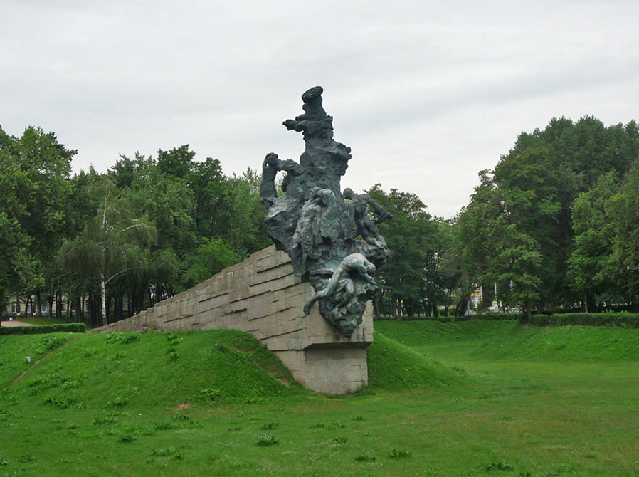
Алею праведників створять у Бабиному Яру

Slide 10
Бабин яр - це не лише трагедія минулої війни, це урок на майбутнє, щоб зберегти мир та запобігти насильству!

Slide 11
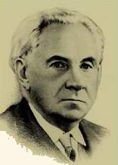
Нас не зламать повік, бо ми не поодинці,
А попліч ідемо крізь темряву негод …
Не умирать, а жить, євреї, українці!
Нехай живе народ!
М. Рильський

